Slide 1
AUDIÊNCIA PÚBLICA
Programa
Mais Educação
Natacha Costa – Associação Cidade Escola Aprendiz
Senado Federal | 7 de outubro de 2015

Slide 2
DESAFIOS
EDUCAÇÃO NO BRASIL
ACESSO E QUALIDADE
Acesso: Educação Infantil e Ensino Médio
Qualidade: melhores índices nos anos iniciais, queda progressiva nos anos finais do EFII e EM
Evasão: aumento progressivo no EF II, aprofundamento Ensino Médio
DESAFIOS
Recente universalização – Massificação em um contexto de profunda desigualdade.
Modelo escolar instrucional e fragmentado: pouco efetivo e pobre em interações.
Jornada escolar insuficiente: 4,5 horas diárias.
Politica educacional centrada no equipamento escolar/escola refrataria ao contexto em que esta inserida: pouco conhecimento do perfil de seu aluno e profundo isolamento.
Visão de curto prazo + descontinuidade das políticas.

Slide 3
AGENDA DA QUALIDADE:
EDUCAÇÃO INTEGRAL
Desenvolvimento integral e múltiplas aprendizagens.
Jornada escolar – tempo.
Contexto: territorialização da ação pedagógica - necessidades e interesses dos estudantes.
social
afetivo
intelectual
físico
simbólico

Slide 4
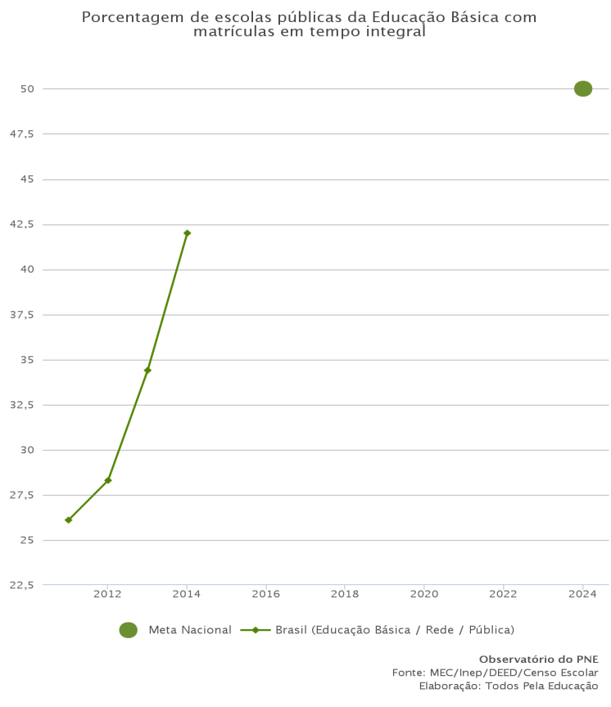
PNE Educação Integral
Meta 6: oferecer educação em tempo integral em, no mínimo, 50% (cinquenta por cento) das escolas públicas, de forma a atender, pelo menos, 25% (vinte e cinco por cento) dos (as) alunos (as) da educação básica.
“A apuração do indicador é possível a partir de 2011, graças ao aperfeiçoamento da metodologia de coleta de informações sobre o contra turno escolar no Censo Escolar com o advento do programa Mais Educação. Observa-se que há um aumento na porcentagem de escolas da Educação Básica que oferecem Educação integral, passando de 26,1% em 2011 para 42% em 2014.”
Observatório do PNE, Todos Pela Educação
62 mil escolas ou 42% das escolas
Notes:
Dados dos estudantes – 18% das matrículas, em 2014, na educação integral.

Slide 5
PANORAMA NACIONAL
Percepção
63% dos brasileiros declararam já ter ouvido falar em Educação Integral.
90% dos brasileiros entendem que a educação integral é necessária para o futuro das novas gerações
Fontes: Datafolha e FIS, 2013

Slide 6
Programa Mais Educação
Agenda Indutora
65% deles não pensavam ações de educação integral antes do Mais Educação
84,5% dos territórios onde a implementação do programa gerou uma nova demanda e influenciou o atendimento voltado para a integralidade dos indivíduos
87,6% dos estados e municípios afirmam ter incluído as diretrizes do Mais Educação no seu planejamento de gestão
Teia UFMG, 2014
2008
2013
Notes:
Este slide mostra dados de evolução do programa. Acesse mais dados neste site: http://portal.mec.gov.br/index.php?option=com_content&view=article&id=21094 e na reportagem: http://educacaointegral.org.br/noticias/seminario-internacional-de-educacao-integral-pesquisadores-apresentam-pesquisa-sobre-mais-educacao/

Slide 7
Programa Mais Educação Alcance
5570 municípios com adesão ao PME/ProEMI em 2014
Adesão Escolas do EF
Adesão Escolas do EM

Slide 8
Mais Educação Alcance
Centro de Referências. Listagem dentre os 34 programas mapeados pelo Centro de Referências, out, 2015.

Slide 9
Mais Educação Impacto
82% (respondentes – municípios e estados) afirmaram que a implantação do Programa influenciou a expansão do atendimento em Educação Integral na rede;
85,2% dos respondentes, a implantação do PME gerou demanda por Educação Integral nos estados/municípios da região;
41% das disponibilizam recursos orçamentários adicionais, sendo que 14,8% dos estados/municípios via envio direto desses recursos para as escolas de educação integral;
57,4% dos coordenadores afirmam que PME contribuiu no estabelecimento ou na revisão das Diretrizes Curriculares nos estados/municípios;
86,9% respondeu que Programa influenciou na circulação dos educandos nos espaços da cidade (fora das escolas)
Fortalecimento da intersetorialidade: MDS, MINC, ME e na criação de comitês Territoriais de Educação Integral;
Estudo integrado UFMG-UFG-UFPA-UFPE-UFPR-UNIRIO

Slide 10
Mais Educação Gestão Intersetorial
Articulação de programas ao PME
Programas | Brasil (%) | Nordeste (%) | AL (%) | BA (%) | CE (%) | MA (%) | PB (%) | PE (%) | PI (%) | RN (%) | SE (%)
Bolsa Família | 83,1 | 87,0 | 100,0 | 81,8 | 88,9 | 100,0 | 100,0 | 90,9 | 50,0 | 66,7 | 100,0
Segundo Tempo | 78,9 | 79,6 | 66,7 | 90,9 | 88,9 | 71,4 | 100,0 | 63,6 | 50,0 | 100,0 | 100,0
Plano de Desenvolvimento da Escola (PDE-Escola) | 77,0 | 70,4 | 100,0 | 81,8 | 77,8 | 57,1 | 66,7 | 54,5 | 50,0 | 100,0 | 66,7
Saúde na Escola | 58,2 | 70,4 | 100,0 | 63,6 | 55,6 | 71,4 | 100,0 | 72,7 | 50,0 | 66,7 | 100,0
Pacto pela Alfabetização na Idade Certa | 56,3 | 53,7 | 33,3 | 72,7 | 66,7 | 42,9 | 66,7 | 45,5 |  | 66,7 | 66,7
Escola Aberta | 46,5 | 44,4 | 66,7 | 27,3 | 11,1 | 42,9 | 66,7 | 81,8 | 25,0 | 66,7 | 33,3
Programa Educacional de Resistência às Drogas e à Violência | 38,0 | 31,5 | 33,3 | 36,4 | 55,6 | 28,6 |  | 27,3 |  | 33,3 | 33,3
PETI | 22,5 | 38,9 | 66,7 | 54,5 | 22,2 | 42,9 | 33,3 | 27,3 | 25,0 | 33,3 | 66,7
Outro(s) | 5,6 | 5,6 | 33,3 | 9,1 |  |  |  |  |  |  | 33,3
Escola que Protege | 4,7 | 7,4 | 33,3 | 9,1 |  |  |  | 18,2
Sentinela | 1,9 | 1,9 | 33,3
Programas articulados ao Mais Educação, in. UFMG-UFG-UFPA-UFPE-UFPR-UNIRIO, Programa mais educação: impactos na educação integral e integrada, 2013

Slide 11
Mais Educação Impacto
Mais de 32 mil escolas com adesão ao PME/ProEMI têm maioria de estudantes beneficiários do bolsa-família
14,8 milhões de alunos acompanhados pelo Bolsa Família cumpriram a frequência mínima exigida pelo programa;
Estes estudantes apresentam um rendimento próximo ou até superior em comparação aos demais estudantes da rede pública;
Enquanto a taxa de abandono dos alunos sem Bolsa Família no ensino fundamental é de 3,2%, a dos estudantes beneficiários é de 2,8%. No ensino médio, a diferença é ainda maior, 11,3% contra 7,4% dos alunos pertencentes ao programa;
Gestores escolares apontam para a importância das refeições e banho garantidos pela escola no programa;
MDS, Caderno de Estudos do Mais Educação, 2014

Slide 12
Mais Educação
Hoje
Descontinuidade:
Investimento.
Formação dos agentes.
Fomento ao debate.
Construção de referenciais teóricos e metodológicos.
O Brasil precisa constituir uma política clara de Educação Integral. O Programa Mais Educação tem lastro para apoiar essa construção. Seu desmonte é um absoluto desperdício de recursos, de conhecimento, de uma extraordinária mobilização e de uma inédita capilarização.

Slide 13
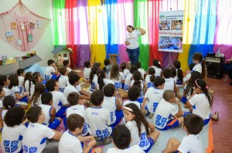
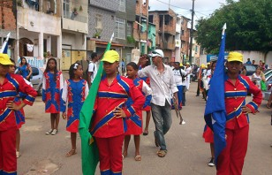
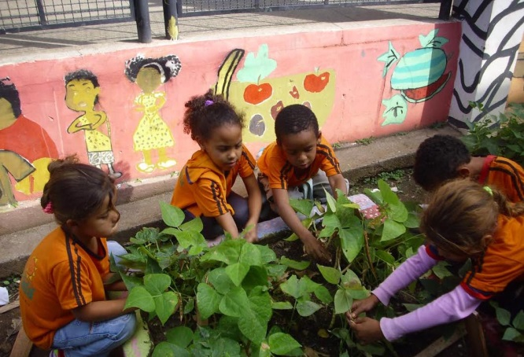
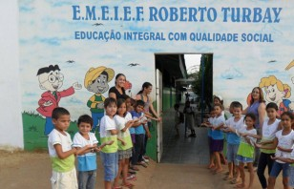
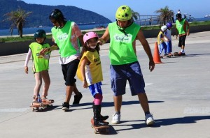

Slide 14
Obrigada
Associação Cidade Escola Aprendiz
Direção
Natacha Costa
natachacosta@aprendiz.org.br
www.educacaointegral.org.br

